Slide 1
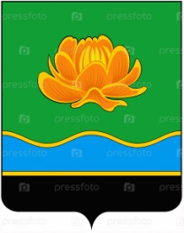
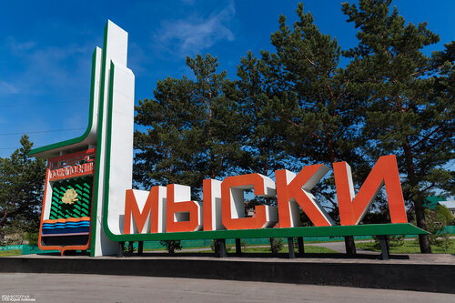
ИНВЕСТИЦИОННЫЙ ПРОФИЛЬ
МЫСКОВСКОГО ГОРОДСКОГО ОКРУГА

Slide 2
ПРЕИМУЩЕСТВА
МЫСКОВСКОГО ГОРОДСКОГО ОКРУГА
преимущества
РАЗВИТЫЙ СЕКТОР СЕЛЬСКОХОЗЯЙСТВЕННОГО ПРОИЗВОРАЗВИТЫЙ СЕКТОР УГЛЕДОБЫВАЮЩЕЙ ПРОМЫШЛЕННОСТИ И ЭНЕРГЕТИКИ
В 2023 г. добыча угля 84,0, электроэнергия 14,3%
. % в общем объеме отгруженной продукции
.
ТРАНСПОРТНАЯ ДОСТУПНОСТЬ РАЙОНА
ЖЕЛЕЗНОДОРОЖНЫЙ ТРАНСПОРТ
И АВТОМОБИЛЬНЫЙ ТРАНСПОРТ
БЛИЗОСТЬ
К ОБЛАСТНОМУ ЦЕНТРУ
272 КМ.
БОГАТОЕ ИСТОРИКО- КУЛЬТУРНОЕ НАСЛЕДИЕ
ВХОЖДЕНИЕ МЫСКОВСКОГО ГОРОДСКОГО ОКРУГА В НОВОКУЗНЕЦКУЮ АГЛОМЕРАЦИЮ
НАЛИЧИЕ ПОДДЕРЖКИ РАЗВИТИЯ БИЗНЕСА
СВОБОДНЫЕ ИНВЕСТИЦИОННЫЕ ПЛОЩАДКИ

Slide 3
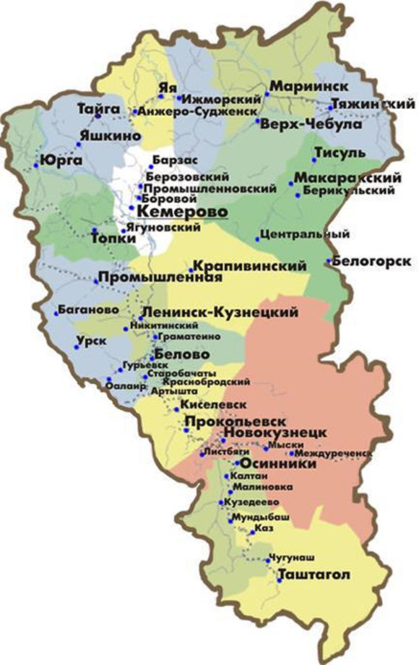
ОБЩАЯ ХАРАКТЕРИСТИКА
МЫСКОВСКОГО ГОРОДСКОГО ОКРУГА
общая характеристика
41,2 тыс. чел
численность
населения, 2023 г.
2,0 тыс. чел
численность сельского населения 2024г.
МО
23,92
14,04
14
населенных пунктов
72,853
Га.
площадь ГО
транспортная доступность округа
автомобильные дороги
с твѐрдым покрытием (22,4%)
автотранспорт
Новокузнецк ➝ Абакан
железная дорога
Кемерово ➝ Мыски ➝ Междуреченск

Slide 4
СОЦИАЛЬНО-ЭКОНОМИЧЕСКИЕ ПОКАЗАТЕЛИ
МЫСКОВСКОГО ГОРОДСКОГО ОКРУГА
социально-экономические показатели
отгружено товаров собственного производства млн руб.
82 632,8 142 709,7 121 560,2
объем инвестиций в основной капитал млн руб.
4 150,1 9 260,9 3829,2
средний размер пенсии
руб.
16 846 19 425 20 855
объём розничного товарооборота млн. руб.
6772,2 7937,5 5416,6
общий фонд оплаты труда
по полному кругу организация млн руб.
4 710,1 5 754,6 7 578,6
средняя з/п
руб.
46041 55315 68219
2021
2022
2023

Slide 5
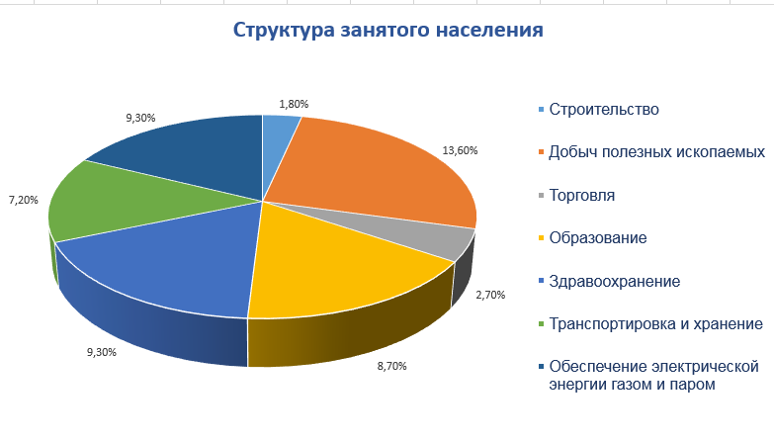
ЗАНЯТОСТЬ И ДОХОДЫ НАСЕЛЕНИЯ
занятость и доходы населения
ПОКАЗАТЕЛИ | ЕД. ИЗМ | 2022 ГОД | 2023 ГОД
среднемесячная заработная плата работников организаций Мысковского городского округа | руб. | 55 315 | 68 219
 | % | 120,2 | 121,9
среднемесячная заработная плата по Кемеровской области | руб. | 61 733 | 71 592
 | % | 118,4 | 115,7
СРЕДНЕМЕСЯЧНАЯ ЗАРАБОТНАЯ ПЛАТА РАБОТНИКОВ
Строительство
123 535₽
Добыча полезных ископаемых
92 798₽
Транспортировка и хранение
78 476₽
Торговля
52 266₽
Образование
47 189₽
Здравоохранение
46 724₽
0,6%
регистрируемая безработица
141
чел.
безработные граждане
Показатель на 01.01.2024
показатель на 01.01.2024

Slide 6
РЕСУРСНАЯ БАЗА
ресурсная база
КЛИМАТ
МЕСТОРОЖДЕНИЯ
умеренно-континентальный
В Мысках лето комфортное и местами облачное, а зима леденящая, снежная и пасмурная. В течение года температура обычно колеблется от -19 °C до 24 °C и редко бывает ниже -29 °C или выше 30 °C.
Месторождения каменного угля, подземных вод, торфа, нерудных полезных ископаемых.
Природно-ландшафтный комплекс
ЗЕМЛИ
Город Мыски расположен в живописном месте в междуречье рек Томь и Мрас-Су, в которые впадают многочисленные ручьи и речки, пересекающие территорию города. С юга, востока и запада к городу подступает горношорская тайга, богатая пушниной, орехами, ягодами, грибами и лекарственными травами. Горы и тайга, чистый воздух и стремительные горные реки. В окрестностях города немало туристских маршрутов, которые проходят по долинам рек и через заснеженные горные вершины.
общая площадь 72,8 тыс. га
земли с/х назначения
2,1 тыс. га
земли лесного фонда
45,4 тыс. га
земли промышленности
13,7 тыс. га
земли водного фонда
1,9 тыс. га

Slide 7
СОЦИАЛЬНАЯ ИНФРАСТРУКТУРА
социальная инфраструктура
ОБРАЗОВАНИЕ
ЗДРАВОХРАНЕНИЕ
СПОРТ
КУЛЬТУРА И ИСКУССТВО
12
учреждений
дошкольного образования
178
стационарных коек
2
фельдшерско- акушерных пунктов
5
амбулаторно- поликлиническое учреждение
1
стационарное учреждение ГБУЗ
«Мысковская больница»
1
стационарная стоматологическая поликлиника
1
ФОК
5
клубных учреждений
1900
учащихся
4
учреждений
доп. образования
10
учреждений
школьного образования
18
игровых спортзалов
1
централизованная библиотечная система (5 филиалов)
3421
учащихся
5271
учащихся
4
тренажорных залов
1
музей
1
учреждение
проф. образования
12
памятников
710
учащихся
45
плоскостных спортивных площадок
1
этнографический экскурсионный маршрут

Slide 8
ПРЕДПРИНИМАТЕЛЬСТВО
Предпринимательство и услуги
На территории Мысковского городскогог округа осуществляют деятельность 427 субъектов малого и среднего предпринимательства
Юридические лица
Индивидуальные предприниматели 715
122
Торговля и услуги
Торговые объекты 313
Объекты общественного питания 26
Объекты бытового обслуживания 88
Универсальная ярмарка 2

Slide 9
ОСНОВНЫЕ ОРГАНИЗАЦИИ
основные организации
НАИМЕНОВАНИЕ КОМПАНИИ | СФЕРА ДЕЯТЕЛЬНОСТИ | ВЫРУЧКА млрд. руб. | РАБОЧИЕ чел.
ООО «УК «Разрез Кийзасский» | Добыча угля, за исключением антрацита, угля коксующегося и угля бурого, открытым способом | 59,2 | 471
ПАО «Южный Кузбасс» | Обогащение угля | 44,2 | 1808
ТУ ГРЭС АО «Кузбассэнерго» | Производство и продажу электро- и тепловой энергии, а также обеспечивает передачу тепла. | (194 кВт/ч) | 800
ООО «Разрез Кузнецкий Южный» | Добыча угля, за исключением антрацита, угля коксующегося и угля бурого, открытым способом | 4,2 | 131

Slide 10
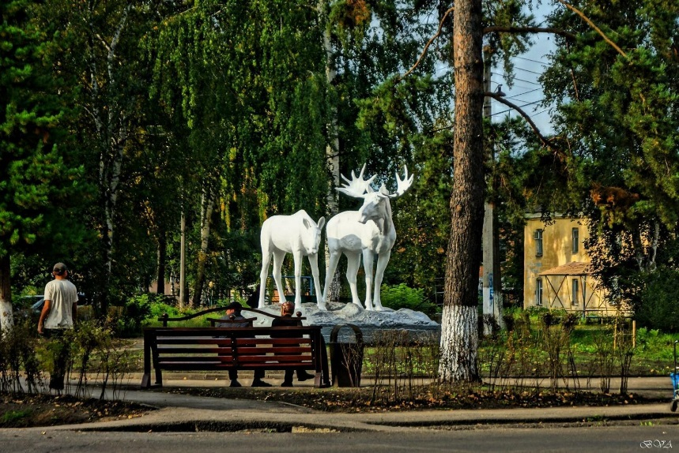
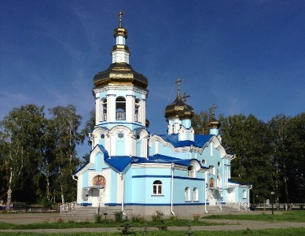
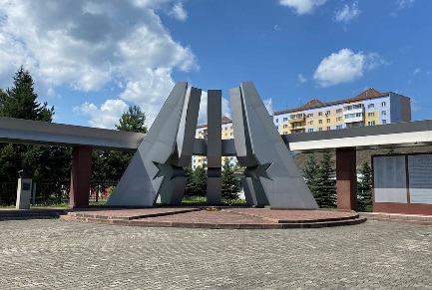
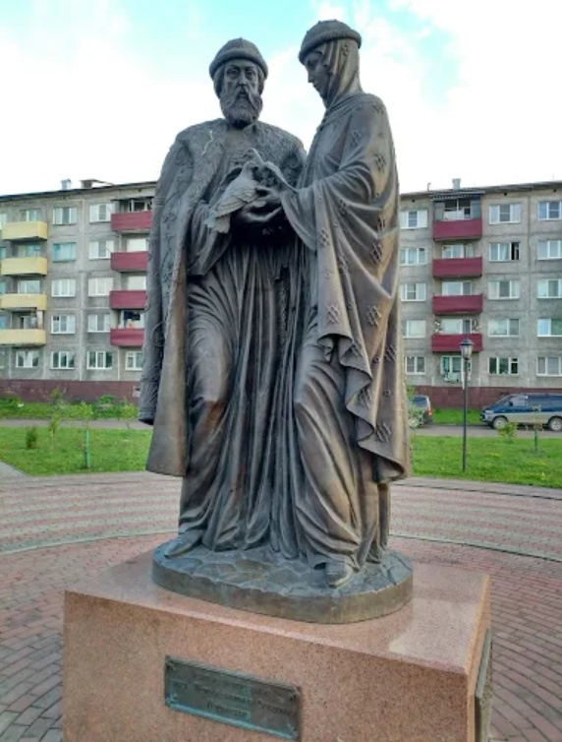
ДОСТОПРИМЕЧАТЕЛЬНОСТИ
туризм
СКУЛЬПТУРА ЛОСЕЙ
ЦЕРКОВЬ ИКОНЫ БОЖИЕЙ МАТЕРИ ОДИГИТРИЯ
МЕМОРИАЛ ВОИНСКОЙ СЛАВЫ
ПАМЯТНИК ПЕТРА И ФЕВРОНИИ

Slide 11
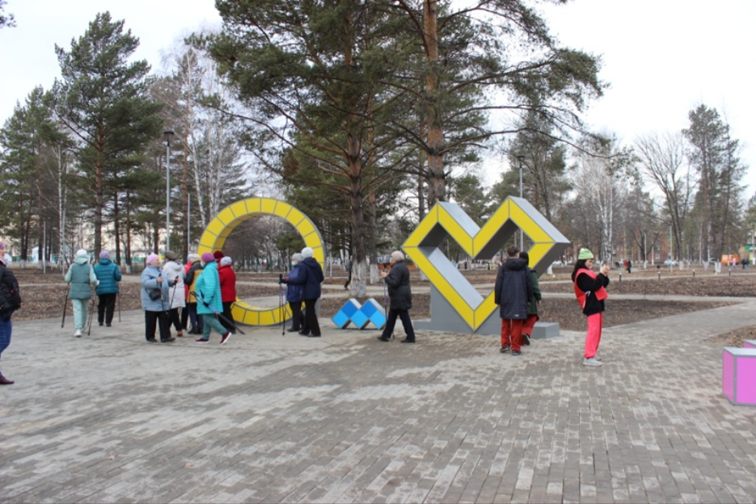
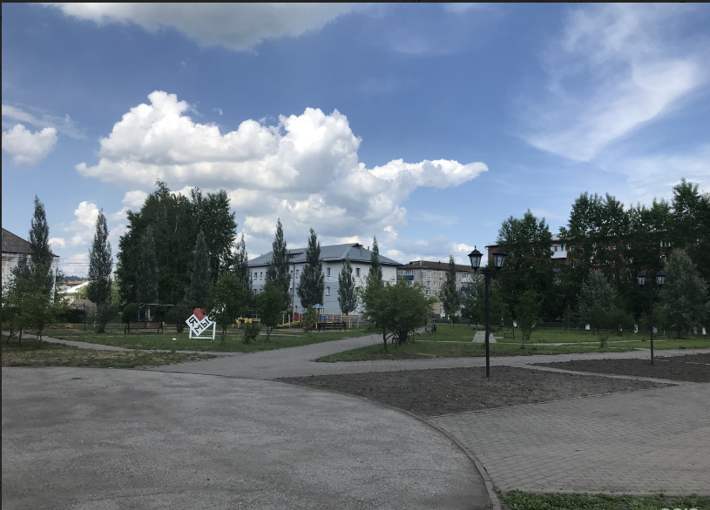
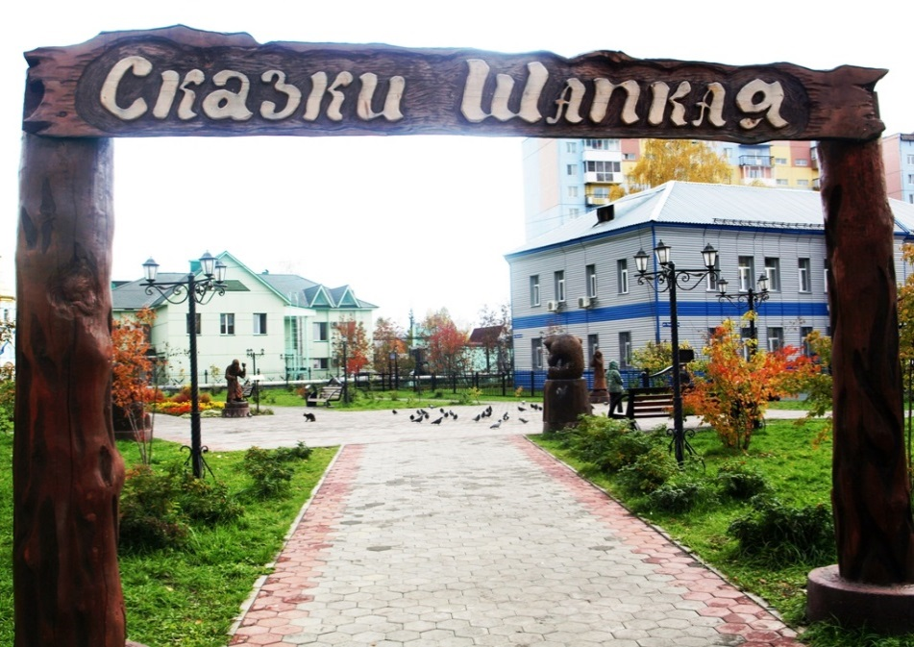
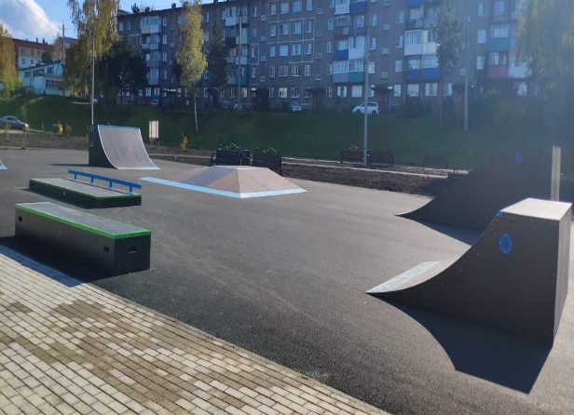
БЛАГОУСТРОЙСТВО
туризм
ПАРК «ВОКЗАЛЬНЫЙ»
ПАРК «ШКОЛЬНЫЙ»
СКВЕР «СКАЗКИ ШАПКАЯ»
АЛЛЕЯ им. А. ВОРОНИНА

Slide 12
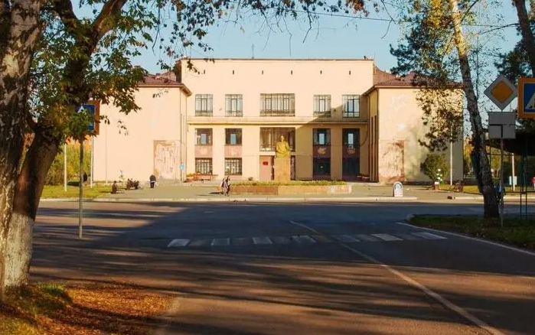
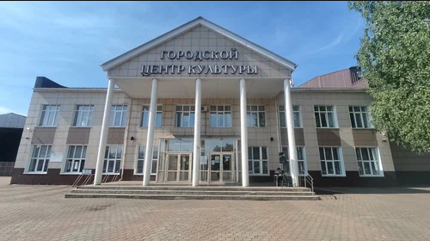
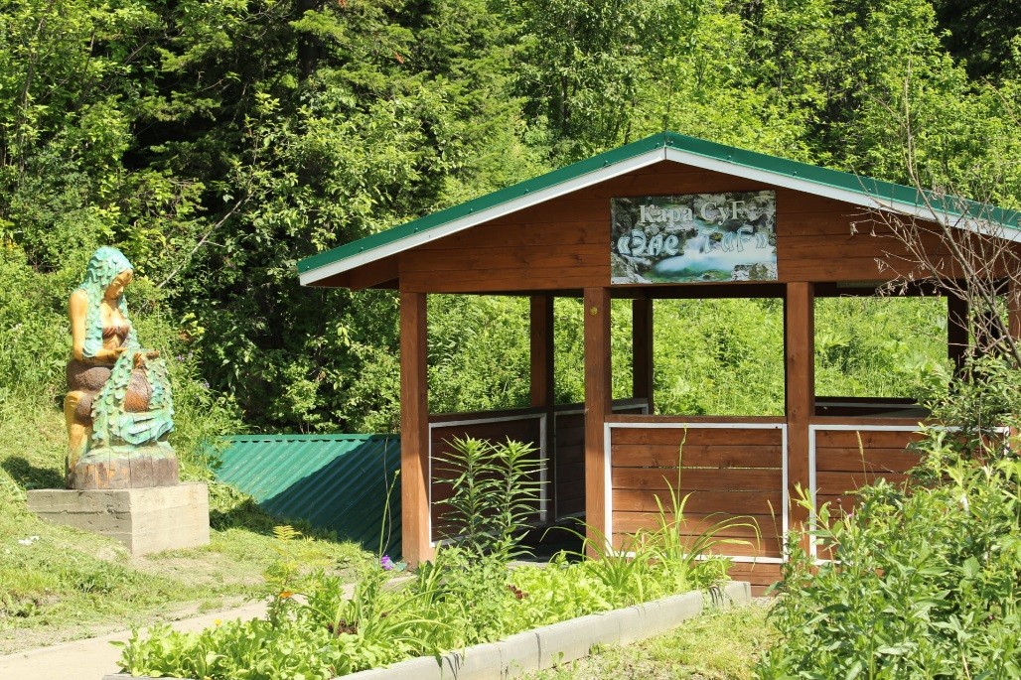
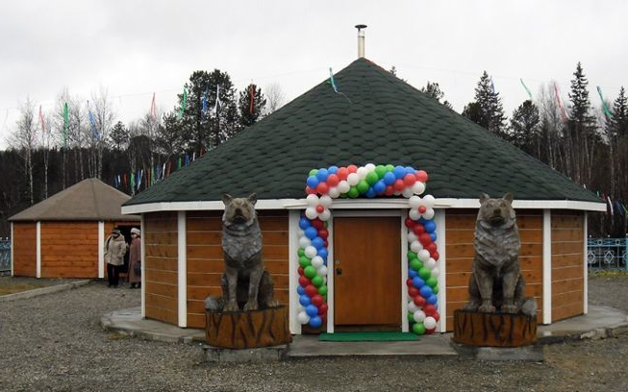
БЛАГОУСТРОЙСТВО
туризм
ДК и. ГОРЬКОГО
ГОРОДСКОЙ ЦЕНТР КУЛЬТУРЫ Г. МЫСКИ
РОДНИК «ЭНЕ ТАГ»
ДУХОВНЫЙ ЦЕНТР ШОРСКОЙ КУЛЬТУРЫ «ЭНЕ ТАГ»

Slide 13
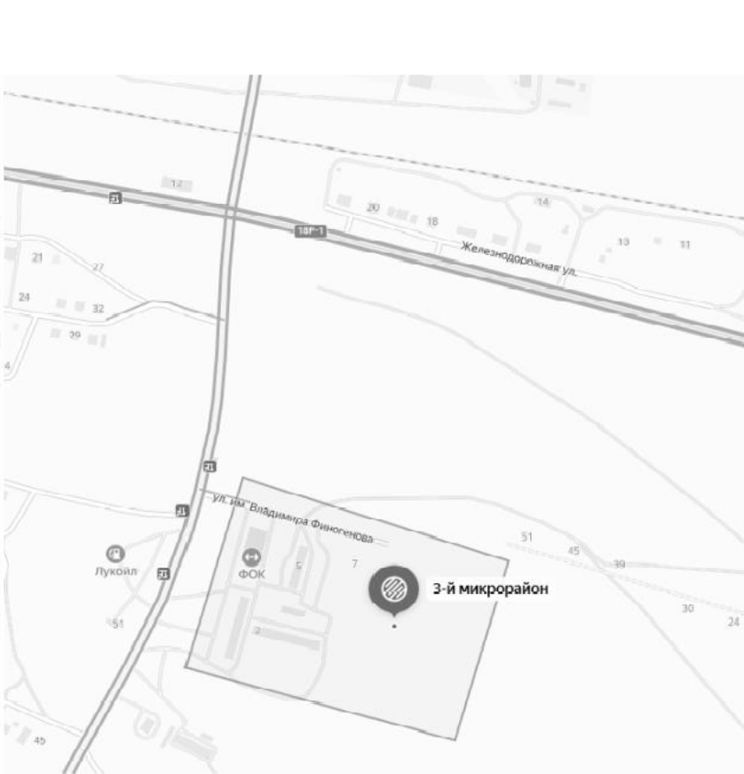
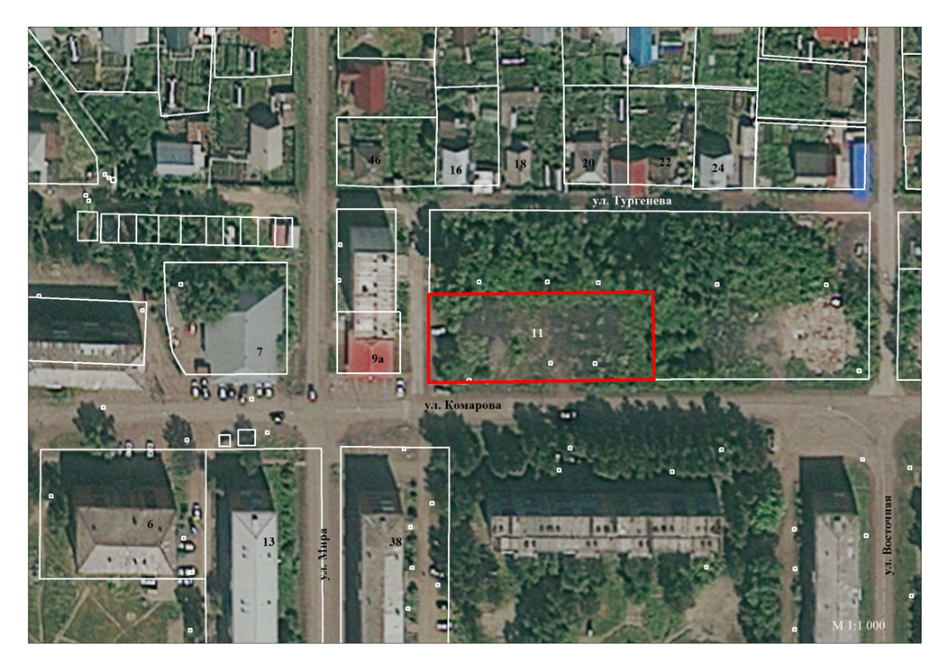
СВОБОДНЫЕ ИНВЕСТИЦИОННЫЕ ПЛОЩАДКИ
свободные инвестиционные площадки
20
ИНВЕСТИЦИОННЫХ ПЛОЩАДОК
Ознакомиться с подробной информацией о площадках, точках подключения, ресурсных мощностях, транспортной и инженерной инфраструктуре можно
на сайте администрации Мысковского городского округа
https://myskiadmin.ru
Ознакомиться с реестром муниципального имущества в районе можно на сайте Комитета по управлению муниципальным имуществом Мысковского городского округа
https://disk.yandex.ru/i/qD3IbgKu-rfjfw
Мысковский городской округ
Площадка под размещения малоэтажной жилой застройки , площадь 1900 кв.м.

Slide 14
МЕРЫ ГОСУДАРСТВЕННОЙ ПОДДЕРЖКИ
меры господдержки
https://mspvolga.ru/
Портал государственной поддержки бизнеса Кемеровской области
Инвестиционный портал Кузбасса
Агентство стратегических инициатив
Корпорация малого и среднего предпринимательства
/
https://moibiz42.ru/ga.ru
https://kuzbass-invest.ru/
https://asi.ru/
https://corpmsp.ru/
https://kuzbass-invest.ru/
https://asi.ru/
https://corpmsp.ru/
ГАУ «УМФЦ Кузбасса»
Цифровая
платформа МСП.РФ
МСП Банк
https://umfc42.ru/49-mfts/220-mfts-myski
https://мсп.рф/
https://mspbank.ru
https://мсп.рф/

Slide 15
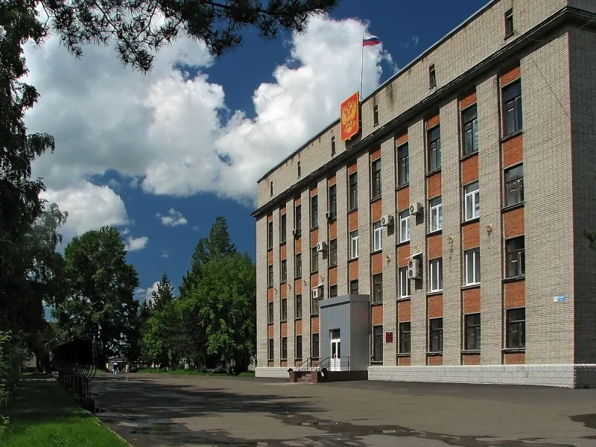
КОНТАКТЫ
контакты
Администрация Мысковского городского округа
Глава Мысковского городского округа
ИНВЕСТИЦИОННЫЙ УПОЛНОМОЧЕННЫЙ
(838474) 2-25-96
Кондакова Татьяна Викторовна
заместитель главы Мысковского городского округа по экономике и промышленности
(838474) 2-20-82
Тимофеев Евгений Владимирович

